Slide 1
TensorFlow开发环境之Pycharm+TensorFlow搭建
中国科学技术大学软件学院
赵振刚 gavin@ustc.edu.cn

Slide 2
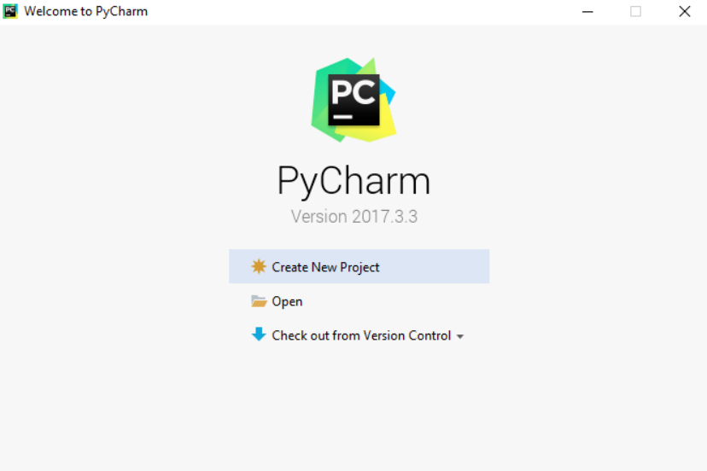
利用pycharm安装tensorflow
下载安装完成pycharm以后，新建一个工程，以此工程作为各种package的目录。

Slide 3
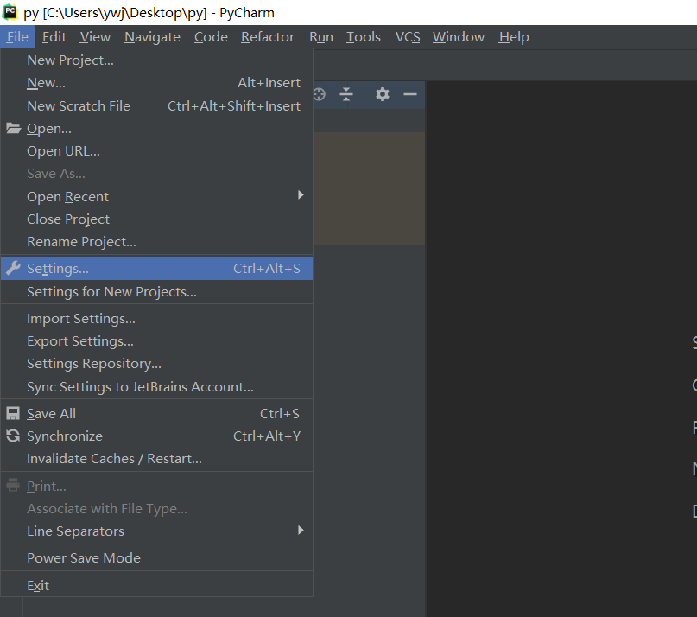
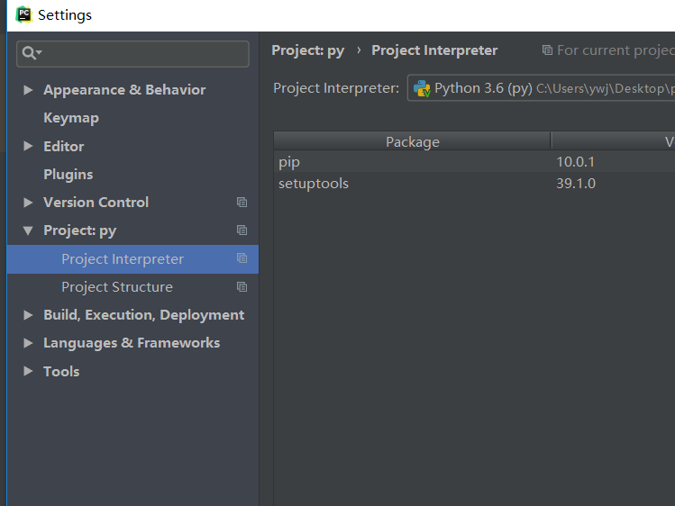
1.新建完工程后，点击左上角File->settings
2.选择Project：->Project Interpreter

Slide 4
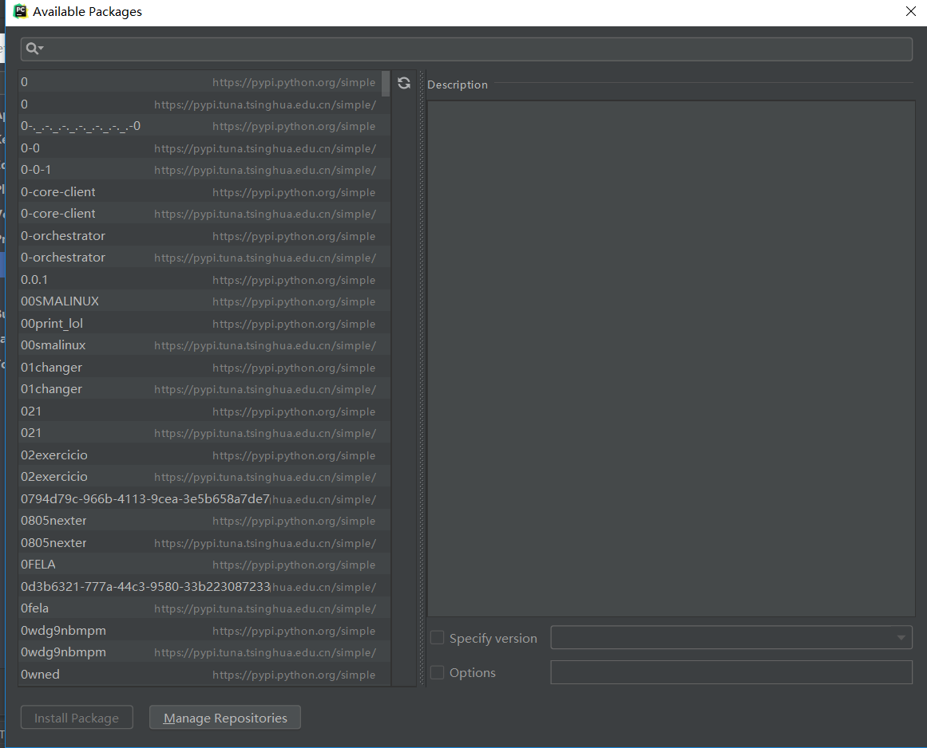
3.点击Manage Repositories
由于没有安装任何package，此处是空的

Slide 5
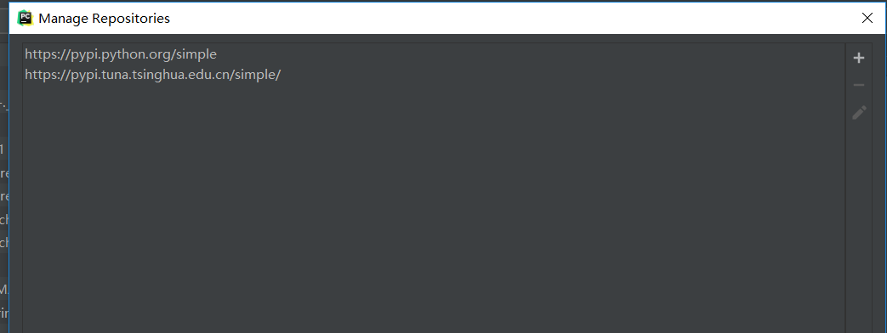
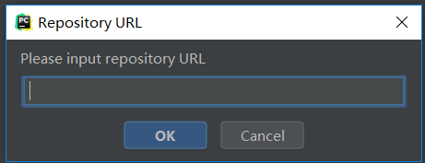
4.新安装的pycharm没有清华源，会导致下载速度很慢，点击+
5.在此处填写 https://pypi.tuna.tsinghua.edu.cn/simple/
点击ok

Slide 6
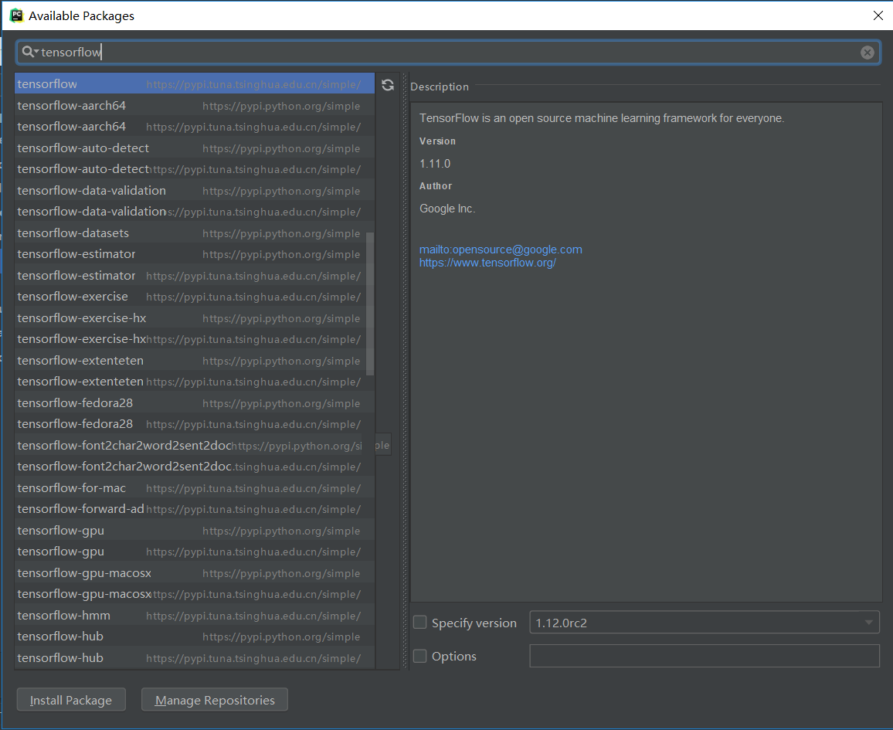
6.回到该界面，在搜索栏输入tensorflow，默认选择tensorflow为cpu版本，若需要gup版本，选择tensoflow-gpu
点击Install Package，进行安装
安装好以后就可以使用tensorflow了

Slide 7
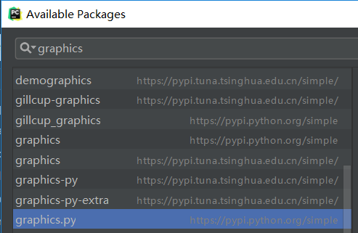
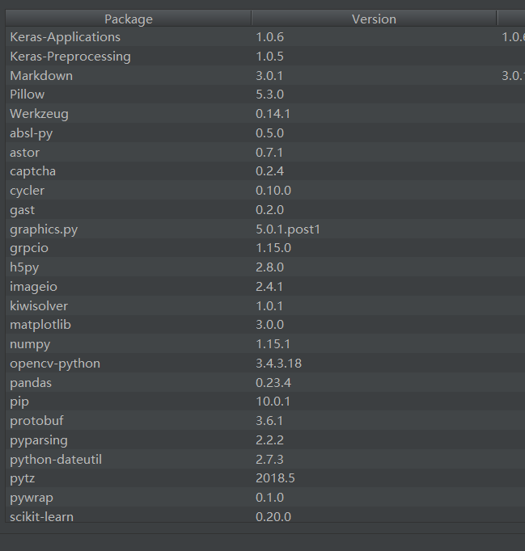
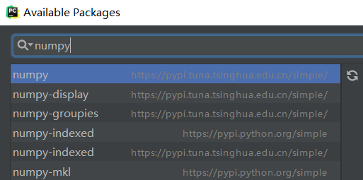
7.numpy ，graphics等都可以依照之前的方法进行下载安装。
在右边栏可以找到已经安装的package

Slide 8
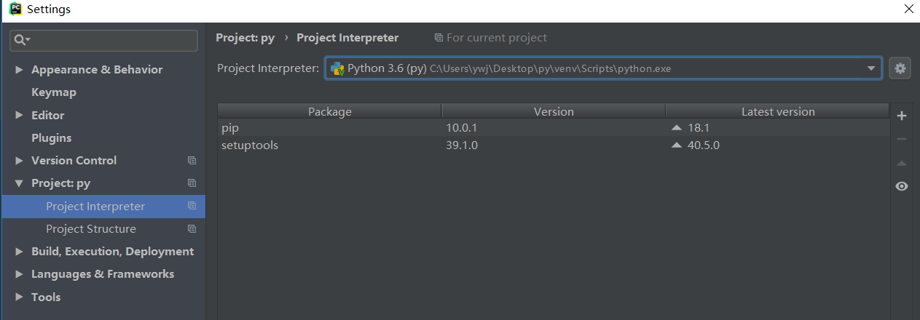
8.关闭pycharm后，此工程文件夹不要删除，因为下载的所有东西都在这个文件夹里面。
以后创建其他工程的时候，都需要将这个环境导入。
具体方法如下：
8.1在新建的工程中 ，点击File->settings->project->project Interpreter

Slide 9
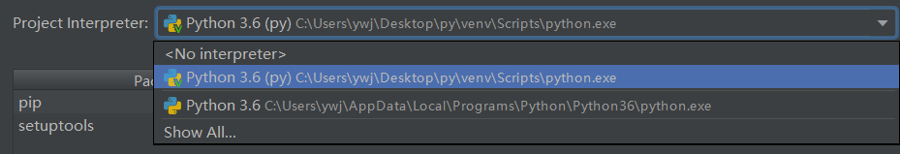

8.2.点击下拉菜单，选择show all
下拉菜单
8.3.选择之前建好的环境文件，点击ok，就可以在新的工程中就可以用上tensorflow和各种package了。
注:如果遇到没有的package，直接在当前工程中，按照前面的方法，进行安装下载，他会默认下载到环境变量的文件夹里。以后再次使用这个环境的时候，这些package也依然存在。

Slide 10
Thanks

